Slide 1
Andamento temporale degli ingressi in carcere dalla libertà negli Istituti penitenziari in ITALIA tra il I° semestre 2019 e il II° semestre 2023
Fonte: Elaborazioni su dati del Dipartimento Amministrazione Penitenziaria del Ministero della Giustizia

Slide 2
Andamento temporale degli ingressi in carcere dalla libertà negli Istituti penitenziari del LAZIO tra il I° semestre 2019 e il II° semestre 2023
Fonte: Elaborazioni su dati del Dipartimento Amministrazione Penitenziaria del Ministero della Giustizia

Slide 3
Ripartizione percentuale delle persone detenute negli IIPP del Lazio e in Italia in base alla posizione giuridica e alla durata della pena inflitta al 31.12.2023
Fonte: Elaborazioni su dati del Dipartimento Amministrazione Penitenziaria del Ministero della Giustizia

Slide 4
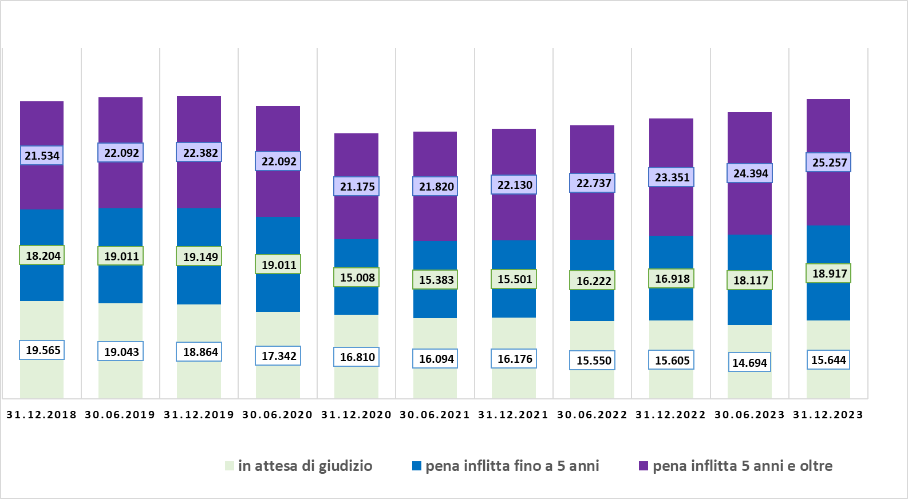
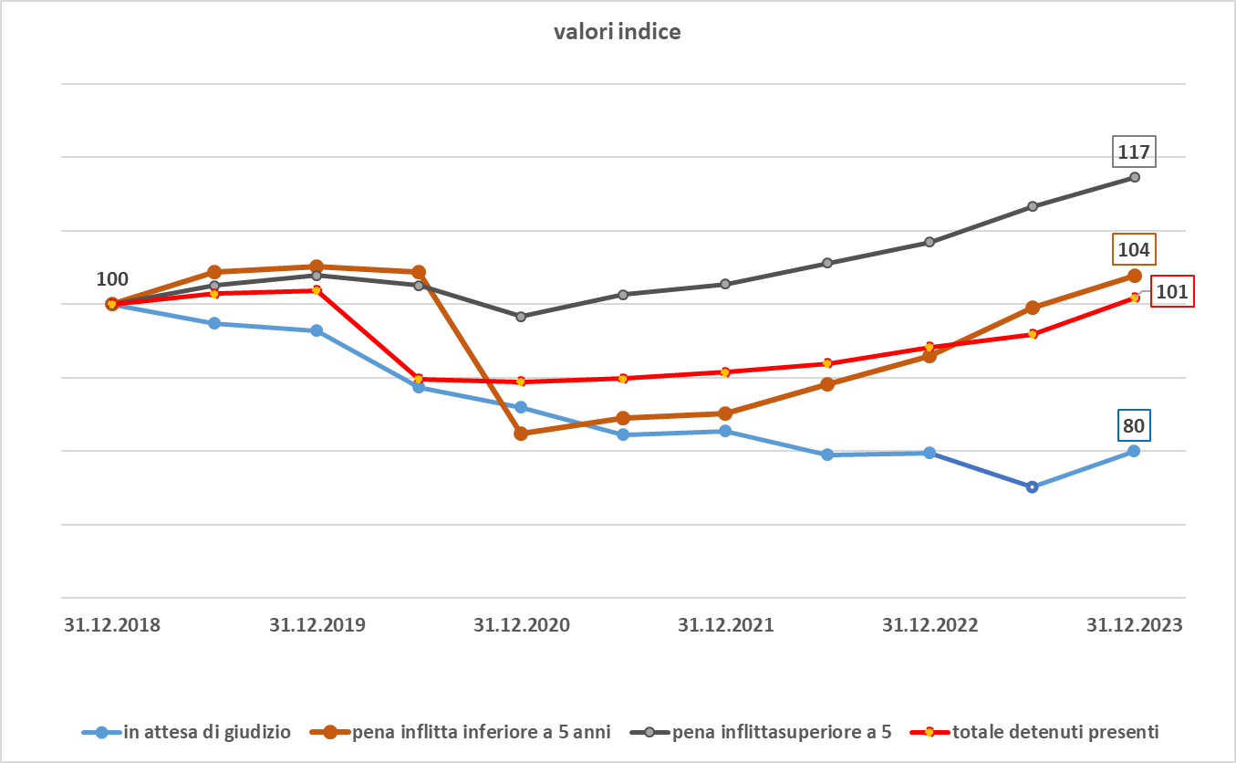
Andamento temporale del numero di detenuti In Italia in base alla durata della pena inflitta
Valori assoluti e numeri indice (31.12.2018=100)
Fonte: Elaborazioni su dati del Dipartimento Amministrazione Penitenziaria del Ministero della Giustizia

Slide 5
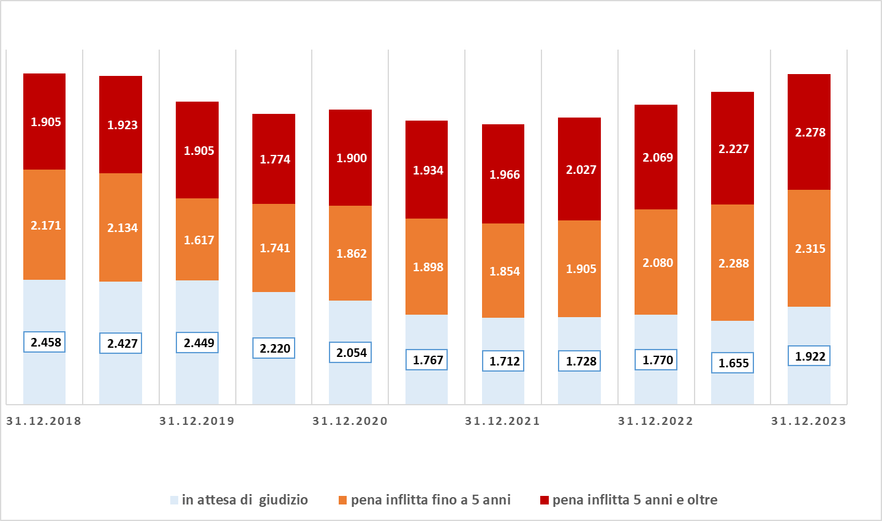
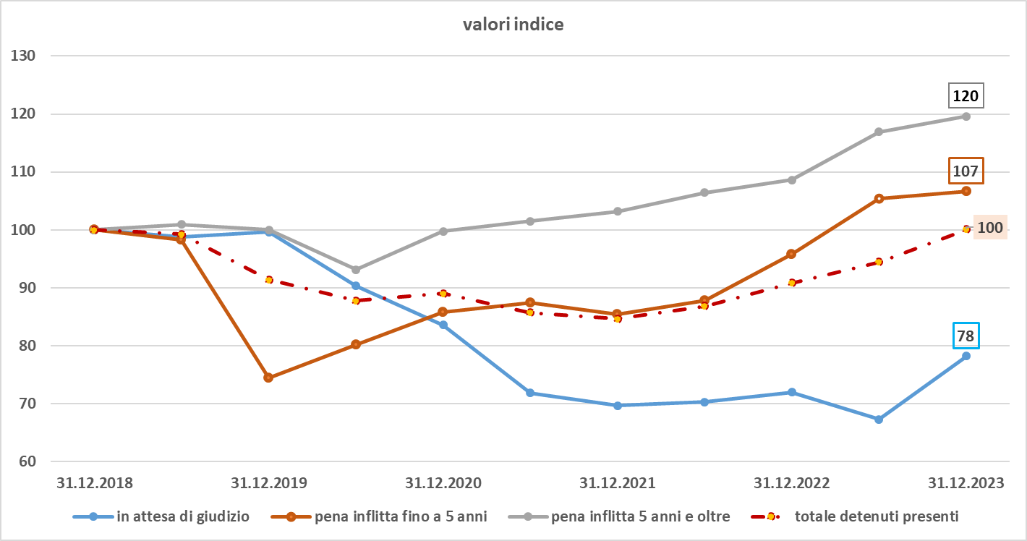
Andamento temporale del numero di detenuti nel Lazio in base alla durata della pena inflitta
Valori assoluti e numeri indice (31.12.2018=100)
Fonte: Elaborazioni su dati del Dipartimento Amministrazione Penitenziaria del Ministero della Giustizia

Slide 6
Ripartizione percentuale delle persone detenute negli IIPP del Lazio e in Italia
in base alla posizione giuridica e alla durata della pena RESIDUA al 31.12.2023
Fonte: Elaborazioni su dati del Dipartimento Amministrazione Penitenziaria del Ministero della Giustizia

Slide 7
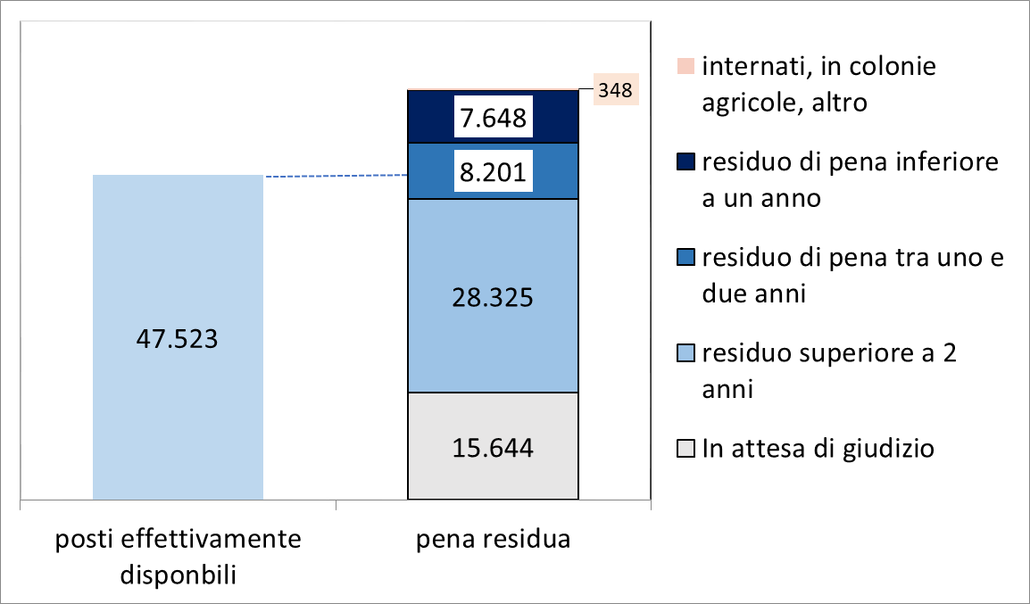
Persone detenute negli IIPP in Italia al 31.12.2023 in base alla posizione giuridica e alla durata della pena residua
confronto con la capienza regolamentare
Fonte: Elaborazioni su dati del Dipartimento Amministrazione Penitenziaria del Ministero della Giustizia

Slide 8
Persone detenute negli IIPP del Lazio al 31.12.2023 in base alla posizione giuridica e alla durata della pena residua
e confronto con i posti effettivamente disponibili
(*) i posti effettivamente disponibili degli istituti del Lazio sono calcolati in base all’ultimo aggiornamento disponibile delle schede di trasparenza degli istituti consultabili sul sito del Ministero della Giustizia
Fonte: Elaborazioni su dati del Dipartimento Amministrazione Penitenziaria del Ministero della Giustizia

Slide 9
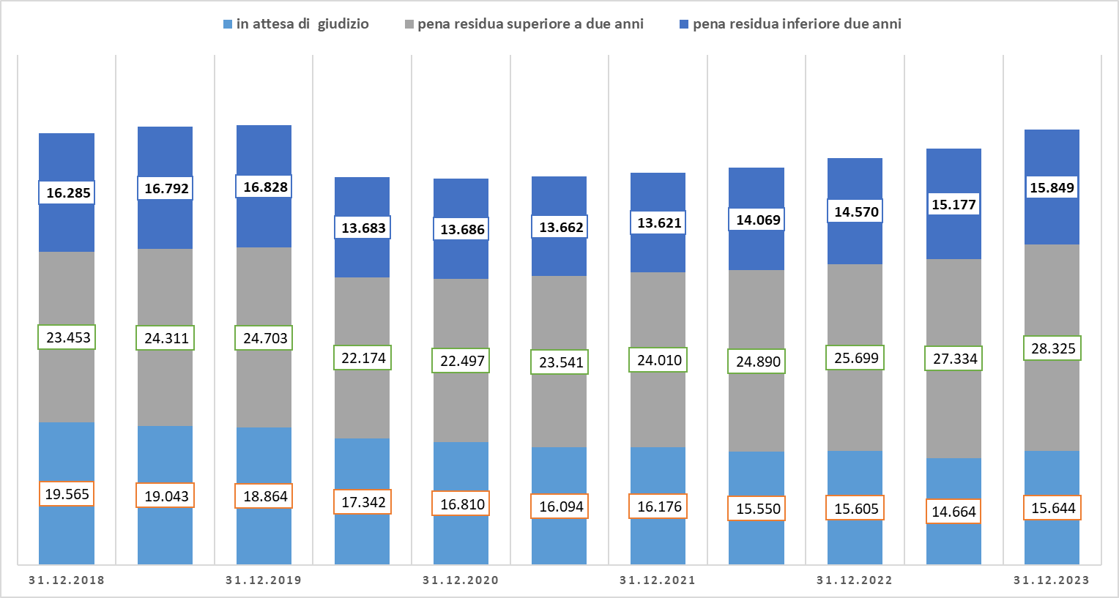
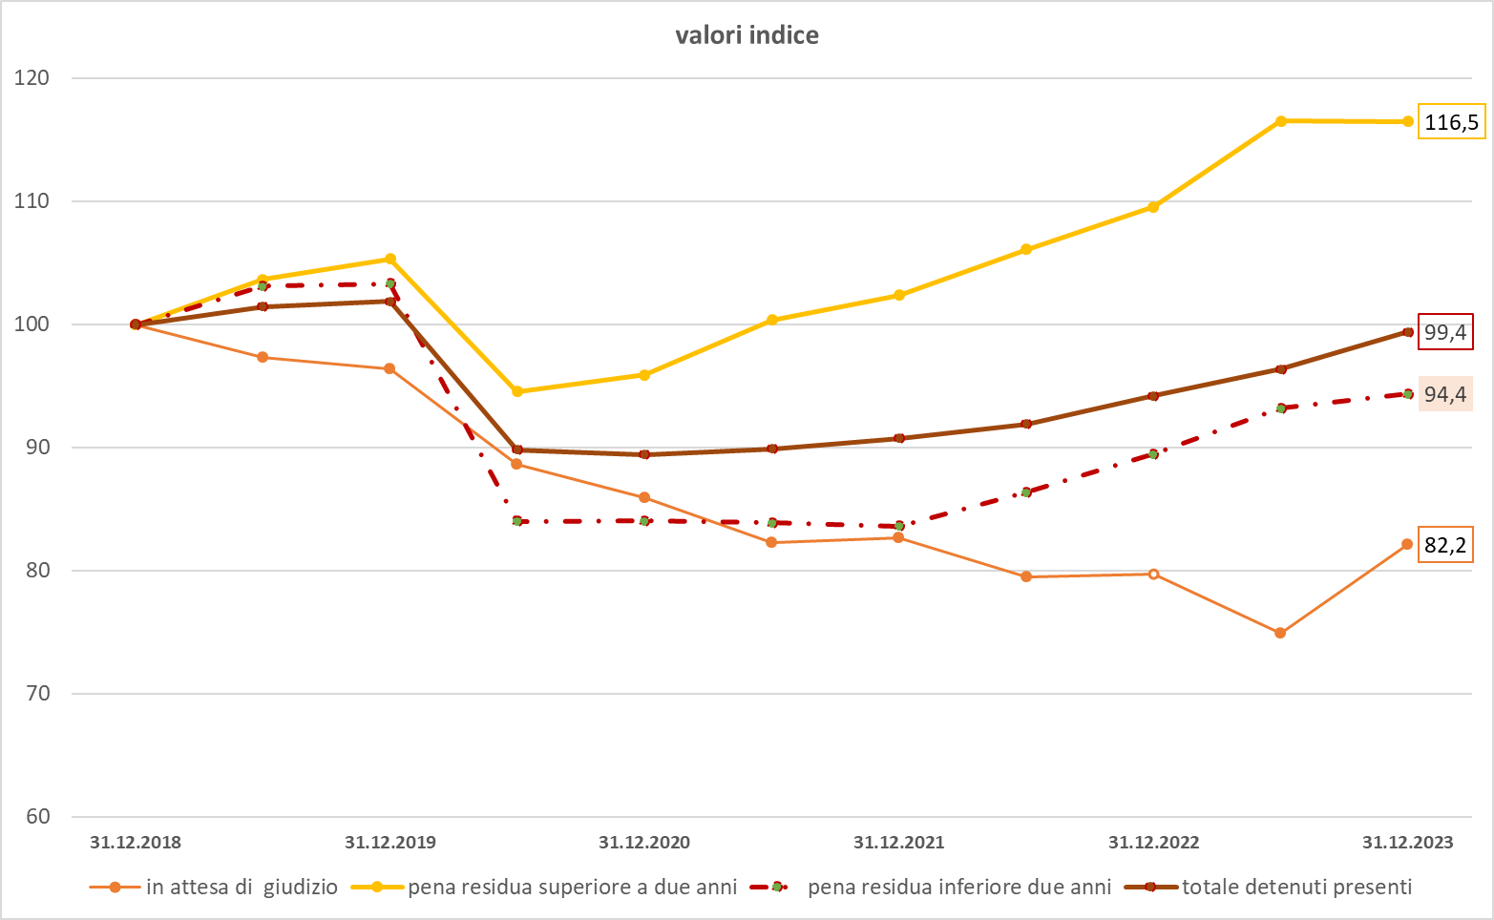
Andamento temporale del numero di detenuti in Italia in base alla durata della pena residua
Valori assoluti e numeri indice (31.12.2018=100)
Fonte: Elaborazioni su dati del Dipartimento Amministrazione Penitenziaria del Ministero della Giustizia

Slide 10
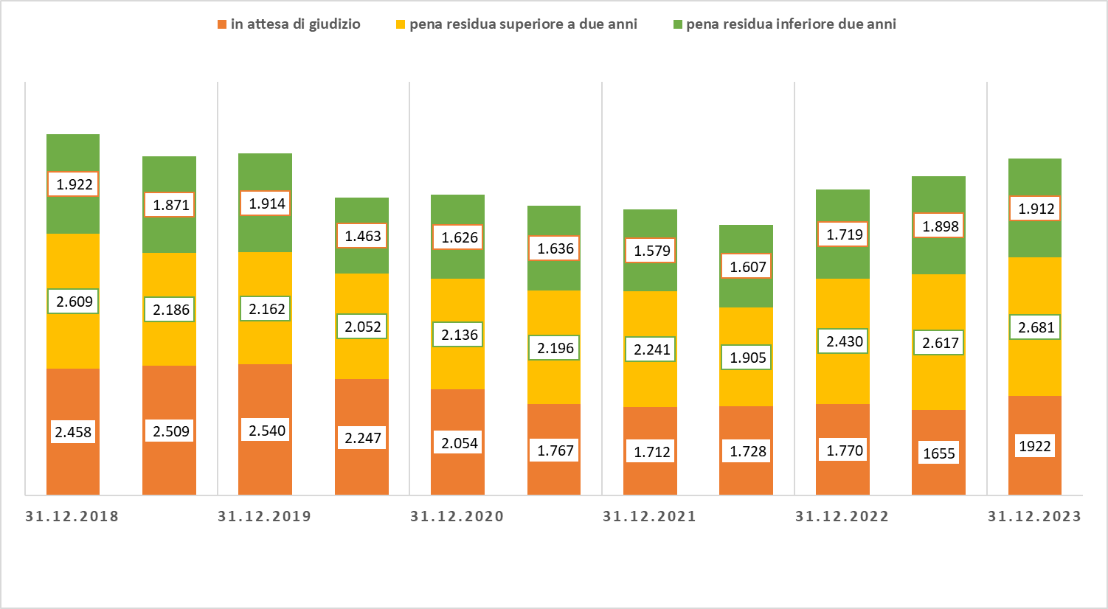
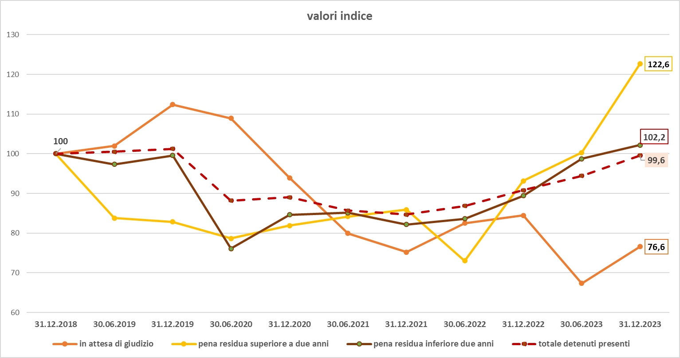
Andamento temporale del numero di detenuti nel Lazio in base alla durata della pena residua
Valori assoluti e numeri indice (31.12.2018=100)
Fonte: Elaborazioni su dati del Dipartimento Amministrazione Penitenziaria del Ministero della Giustizia

